Slide 1
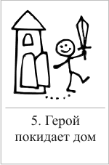
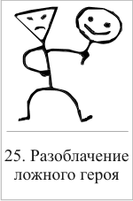
Использование карт Проппа в обучении детей творческому рассказыванию
Воспитатель
МБДОУ «Детский сад №1
«Маленькая страна»
Николаева Л.В.

Slide 3
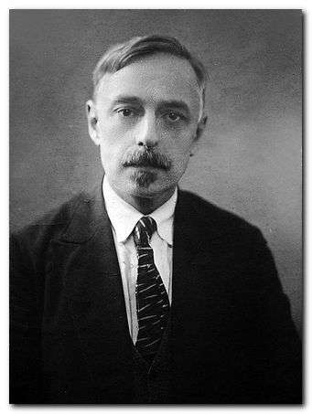

Slide 4
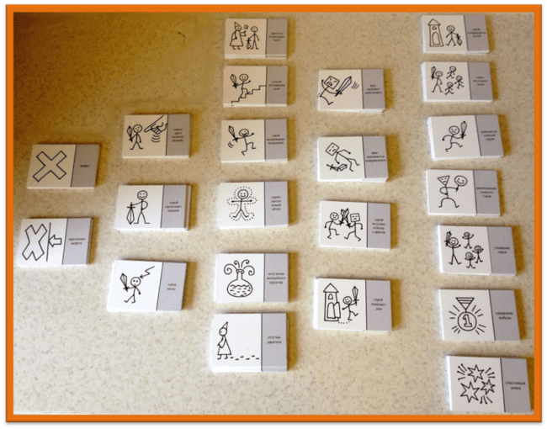

Slide 5
Целесообразность карт
Наглядность позволяет ребенку удерживать в памяти гораздо большее количество информации.
Представленные в картах функции являются обобщенными действиями
Карты стимулируют развитие внимания, восприятия, фантазии, творческого воображения, волевых качеств

Slide 6
Первый этап:
Знакомим детей со сказкой. Выявляем ее отличие от других жанров (рассказов, стихов) и вычленяем структуру сказки.

Slide 7
Второй этап:
Играем с детьми в игры, которые помогут освоить карты:
- «Волшебные имена»
- «Кто на свете всех злее (милее, умнее)?»
- «Хороший - плохой»
- Что в дороге пригодится?

Slide 8
Третий этап:
Читаем сказку и сопровождаем ее выкладыванием карт.
Сказка «Волк и семеро козлят»

Slide 9
№1 Жили-были
Жила-была старая коза. Было у нее семеро козлят.

Slide 10
№3 Запрет или предписание
Вот созвала она всех семерых деток и говорит:
-Милые детки, хочу я в лес пойти, а вы смотрите волка берегитесь.

Slide 11
№ 2 Уход (отлучка) кого-либо из членов семьи
И пошла коза в лес, корму принести.

Slide 12
Четвертый этап:
Предлагается пересказать детям сказку, опираясь на карты Проппа.

Slide 13
Пятый этап:
Происходит самая интересная работа - дети сочиняют сказку сами, используя карты Проппа.

Slide 14
Спасибо за внимание

